Slide 1

2025
高中同步测控优化设计
GAO ZHONG TONG BU CE KONG YOU HUA SHE JI
第三章
3.2.2
第1课时 双曲线的简单几何性质

Slide 2
01
自主预习 新知导学
内容索引
02
合作探究 释疑解惑
03
随堂练习

Slide 3
课标定位素养阐释
1.了解双曲线的简单几何性质.
2.理解双曲线的渐近线及离心率的意义.
3.提升直观想象、逻辑推理与数学运算素养.

Slide 4
自主预习 新知导学

Slide 5
一、双曲线的简单几何性质
1.类比椭圆的几何性质,你认为应该研究双曲线 (a>0,b>0)的哪些几何性质?
提示:范围、对称性、顶点、离心率、渐近线.

Slide 6
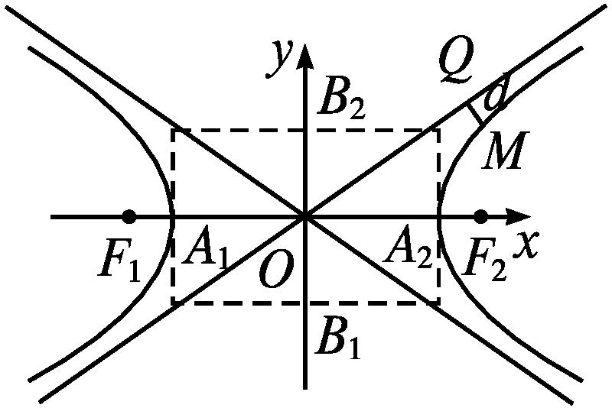
提示:点M的横坐标x_{M}越来越大,d越来越小,但d始终不等于0.

Slide 7
3.在椭圆中,离心率刻画了椭圆的扁平程度,在双曲线中,离心率刻画双曲线的什么几何特征?
提示:双曲线的离心率刻画了双曲线的“张口”大小,离心率越大,双曲线的“张口”越大.

Slide 8
4.双曲线的几何性质

Slide 10
A.(4,0),(0,1) B.(-4,0),(4,0)
C.(0,1),(0,-1) D.(-4,0),(0,-1)

Slide 11
解析:(1)由题意知,双曲线的焦点在x轴上,且a=4,
因此双曲线的顶点坐标是(-4,0),(4,0).

Slide 12
二、等轴双曲线
1.实轴和虚轴相等的双曲线的渐近线方程和离心率分别是什么?
提示:实轴和虚轴相等的双曲线的渐近线方程是y=±x,离心率是 .
2.(1)实轴和虚轴等长的双曲线叫做等轴双曲线.
(2)等轴双曲线具有以下性质:
①方程形式为x²-y²=λ(λ≠0);
②渐近线方程为 y=±x ,它们互相垂直,并且平分双曲线实轴和虚轴所成的角;
③离心率e= .

Slide 13
3.双曲线y²-x²=2的渐近线方程是( )
答案:A

Slide 14
【思考辨析】
判断下列说法是否正确,正确的在后面的括号内画“√”,错误的画“×”.
(1)双曲线与椭圆一样,有四个顶点.( × )

Slide 15
合作探究 释疑解惑

Slide 16
探究一
由双曲线的方程研究其几何性质
【例1】 求双曲线nx²-my²=mn(m>0,n>0)的实半轴长、虚半轴长、焦点坐标、离心率、顶点坐标和渐近线方程.
分析:将所给形式化为标准方程形式→求出a,b,c→得双曲线的几何性质.

Slide 17
反思感悟 由双曲线方程研究其几何性质的解题步骤
(1)把双曲线方程化为标准方程.
(2)由标准方程确定焦点位置,确定a,b的值.
(3)由c²=a²+b²求出c的值,从而写出双曲线的几何性质.
提醒:求性质时一定要注意焦点的位置.

Slide 18
(2)已知双曲线x²+my²=1的虚轴长是实轴长的2倍,则实数m= .

Slide 20
探究二
由双曲线的几何性质求其标准方程
【例2】 已知双曲线的渐近线方程为2x±3y=0.
分析:先设出双曲线方程的统一形式,再依据题设建立关于待定参数的方程或方程组求解.

Slide 21
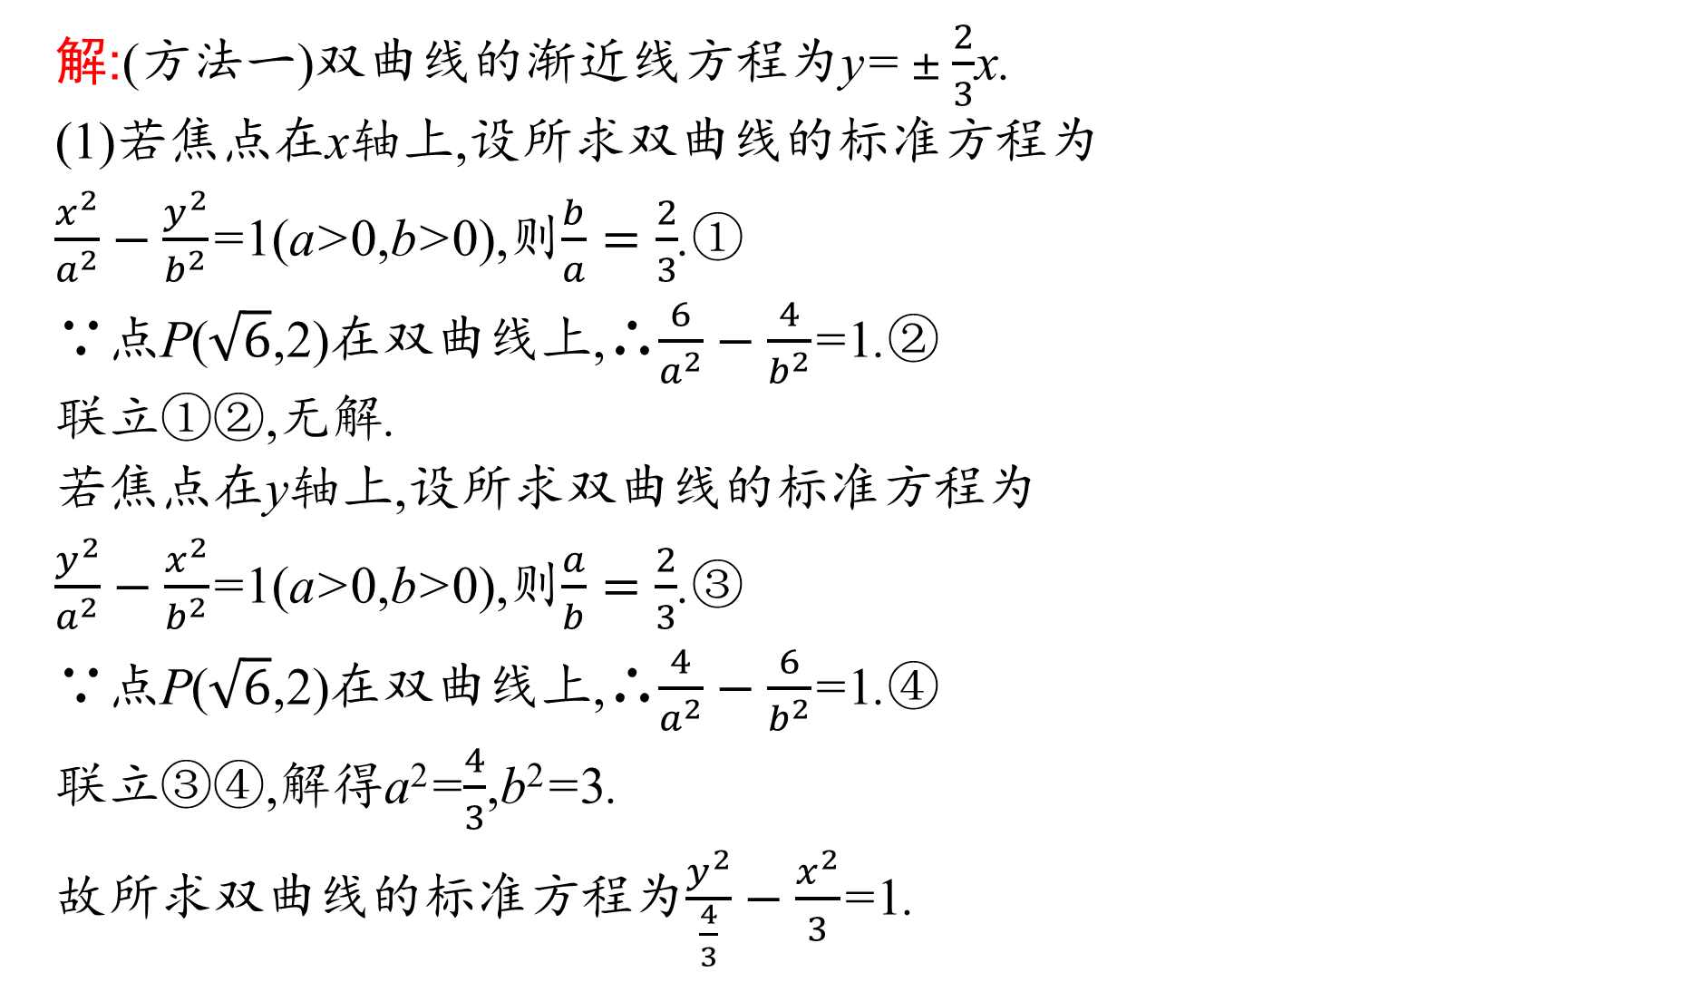
解:(方法一)双曲线的渐近线方程为y=±$\frac{2}{3}$x.
(1)若焦点在x轴上,设所求双曲线的标准方程为
$\frac{x^{2}}{a^{2}}−\frac{y^{2}}{b^{2}}$=1(a>0,b>0),则$\frac{b}{a}=\frac{2}{3}$.①
∵点P($\sqrt{6}$,2)在双曲线上,∴$\frac{6}{a^{2}}−\frac{4}{b^{2}}$=1.②
联立①②,无解.
若焦点在y轴上,设所求双曲线的标准方程为
$\frac{y^{2}}{a^{2}}−\frac{x^{2}}{b^{2}}$=1(a>0,b>0),则$\frac{a}{b}=\frac{2}{3}$.③
∵点P($\sqrt{6}$,2)在双曲线上,∴$\frac{4}{a^{2}}−\frac{6}{b^{2}}$=1.④
联立③④,解得a²=$\frac{4}{3}$,b²=3.
故所求双曲线的标准方程为$\frac{y^{2}}{\frac{4}{3}}−\frac{x^{2}}{3}$=1.

Slide 23
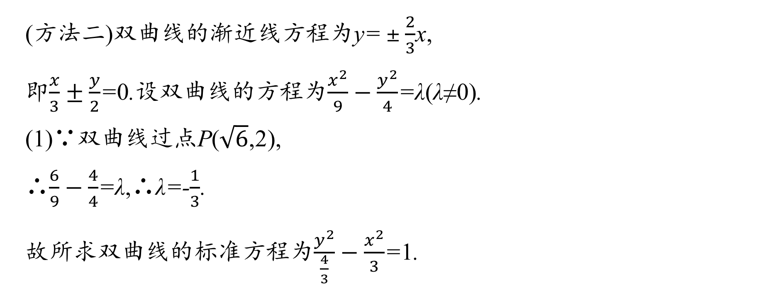
(方法二)双曲线的渐近线方程为y=±$\frac{2}{3}$x,
即$\frac{x}{3}±\frac{y}{2}$=0.设双曲线的方程为$\frac{x^{2}}{9}−\frac{y^{2}}{4}$=λ(λ≠0).
(1)∵双曲线过点P($\sqrt{6}$,2),
∴$\frac{6}{9}−\frac{4}{4}$=λ,∴λ=-$\frac{1}{3}$.
故所求双曲线的标准方程为$\frac{y^{2}}{\frac{4}{3}}−\frac{x^{2}}{3}$=1.

Slide 25
反思感悟 1.由双曲线的几何性质求双曲线方程的常用方法:
一是先确定基本量a,b,c,从而求出双曲线方程;二是采用待定系数法.先依据焦点的位置设出标准方程的形式,再由题目条件确定参数的值.当焦点位置不确定时,方程可能有两种形式,此时应注意分类讨论,防止漏解.为了避免讨论,也可设方程为mx²-ny²=1(mn>0),从而直接求解.

Slide 26
2.常见双曲线方程的设法

Slide 27
【变式训练2】 求满足下列条件的双曲线的标准方程:
(1)以直线2x±3y=0为渐近线,过点(1,2);
解:(1)由题意可设所求双曲线方程为4x²-9y²=λ(λ≠0),将点(1,2)的坐标代入方程解得λ=-32.

Slide 30
探究三
求双曲线的离心率

Slide 31
(2)不妨设|PF₁|>|PF₂|,则|PF₁|-|PF₂|=2a,
又|PF₁|+|PF₂|=6a,得|PF₁|=4a,|PF₂|=2a,|F₁F₂|=2c,
则在△PF₁F₂中,∠PF₁F₂=30°,由余弦定理得
(2a)²=(4a)²+(2c)²-2·4a·2c·cos 30°,

Slide 32

将本例(2)条件“|PF₁|+|PF₂|=6a,且△PF₁F₂的最小内角为30°”改为“PF₁⊥PF₂,且∠PF₁F₂=30°”,则双曲线C的离心率为 .

Slide 33
反思感悟 求双曲线离心率的方法
(3)若得到的是关于a,c的齐次方程pc²+qac+ra²=0(p,q,r为常数,且p≠0),则转化为关于e的方程pe²+qe+r=0求解.

Slide 34
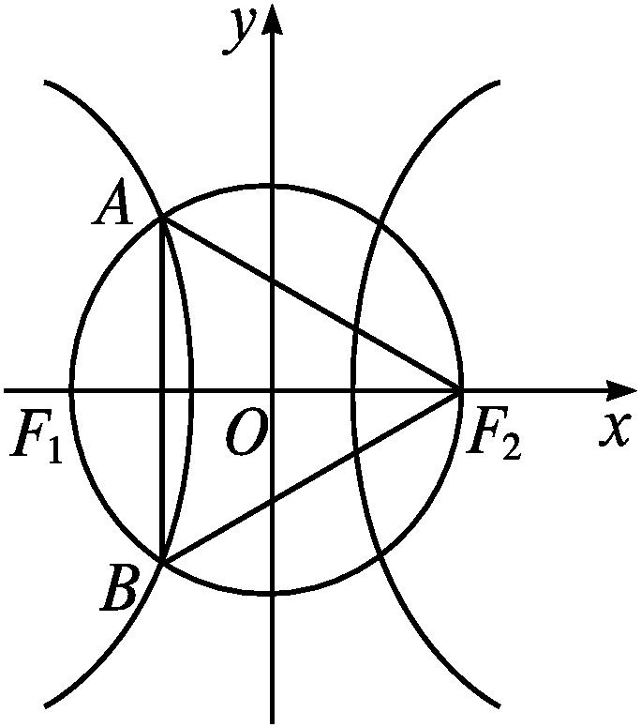
(2)如图,F₁和F₂分别是双曲线 (a>0,b>0)的两个
焦点,A和B是以坐标原点O为圆心,以|OF₁|的长为半径的圆与该双曲线
左支的两个交点,且△F₂AB是等边三角形,则双曲线的离心率为( )

Slide 35
(2)连接AF₁(图略).
∵|F₁F₂|=2c,且△AF₂B为等边三角形,
又|OF₁|=|OA|=|OF₂|,
答案:(1)D (2)D

Slide 36
【易错辨析】
忽略焦点的位置致误
【典例】 已知双曲线2x²-y²=k(k≠0)的焦距为6,求实数k的值.
以上解答过程中都有哪些错误?出错的原因是什么?你如何改正?你如何防范?
提示:因为k的符号不确定,所以化成标准形式后,双曲线焦点所在的坐标轴也不确定,错解忽略了讨论k的符号.

Slide 37
综上可知,k=-6或6.
防范措施 当方程中带有参数,化为标准方程时不清楚双曲线的焦点位置时,需根据焦点位置对参数分类讨论.

Slide 38
【变式训练】 已知双曲线的渐近线方程为2x±3y=0,则该双曲线的离心率为 .

Slide 39
随堂练习

Slide 40
∴a²+3=4a²,∴a²=1,∴a=1.
答案:D

Slide 41
2.若一双曲线与椭圆4x²+y²=64有公共的焦点,且它们的离心率互为倒数,则该双曲线的方程为( )
A.y²-3x²=36 B.x²-3y²=36
C.3y²-x²=36 D.3x²-y²=36
故所求双曲线的方程为y²-3x²=36.
答案:A

Slide 42
3.设F₁,F₂分别为双曲线 (a>0,b>0)的左、右焦点,双曲线上存在一点P,使得(|PF₁|-|PF₂|)²=b²-3ab,则该双曲线的离心率为( )
解析:根据双曲线的定义,得||PF₁|-|PF₂||=2a.因为(|PF₁|-|PF₂|)²=b²-3ab,
所以4a²=b²-3ab,即(a+b)(4a-b)=0,又a+b≠0,所以b=4a,
答案:D

Slide 43
解析:根据已知条件可判断双曲线的中心在坐标原点,焦点在x轴上,
所以a=1,c= ,于是b²=c²-a²=1,
所以双曲线方程为x²-y²=1,渐近线方程为y=±x.
答案:x²-y²=1 y=±x

Slide 44
(1)求双曲线C的标准方程;
(2)设点P是双曲线C上任意一点,且|PF₁|=10,求|PF₂|.

Slide 45
(2)因为a+c=8,|PF₁|=10>8,
所以点P可能在双曲线的左支上也可能在双曲线的右支上.
①若点P在双曲线的左支上,则|PF₂|-|PF₁|=2a=6,故|PF₂|=|PF₁|+6=16;
②若点P在双曲线的右支上,则|PF₁|-|PF₂|=2a=6,故|PF₂|=|PF₁|-6=4.
综上,|PF₂|=16或4.

Slide 46


本 课 结 束
更多精彩内容请登录志鸿优化网
http://www.zhyh.org/

